Slide 1
Sistemas de medição
Bruno F. de Almeida Prado
Daniel Awada E. Canto

Slide 2
Definição
Nível é a distância que o plano mais alto de um conteúdo líquido ou sólido do meio está da base do seu recipiente

Slide 3
Aplicação
Identificar a quantidade de produto
Evitar transbordamento
Controle de vazão
Controle do peso do material+recipiente
Identificar vazamentos

Slide 4
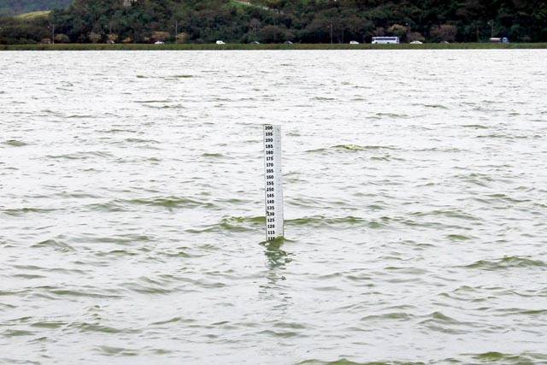
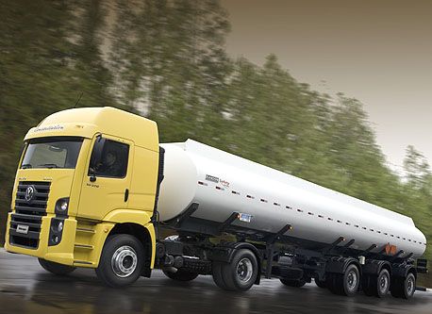
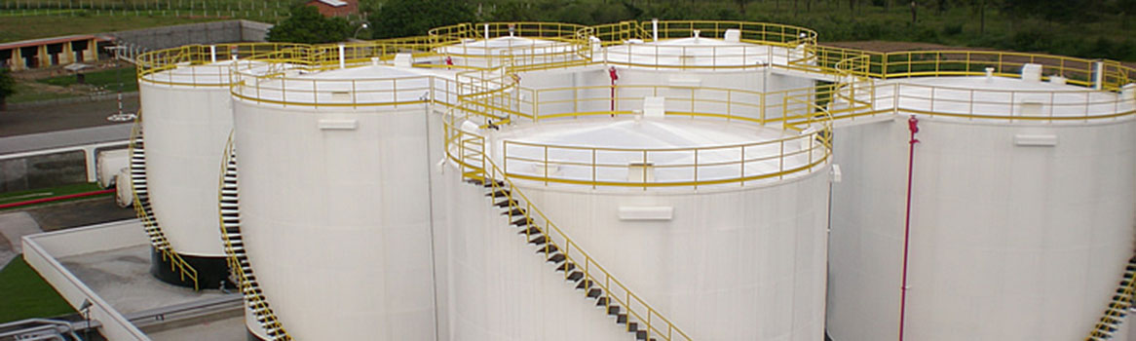
Exemplos de Aplicação

Slide 5
Critério de Seleção
Quanto ao meio
Meios líquidos
  Água, gasolina
  Fluidos hidráulicos
  Fluidos viscosos ou gomosos
Materiais secos
  Grãos
  Pó
Quanto ao contato
Métodos de contato
  Instrumento mantém contato físico entre ele e o meio
Métodos de não-contato
  Instrumento não faz contato físico com o meio

Slide 6
Classificação
Métodos diretos
  Mede diretamente o a distância entre a base e o plano mais alto do meio em unidades de comprimento
Métodos indiretos
  Mede uma grandeza diferente mas relacionada ao nível do meio, podendo ser convertida em seguida

Slide 7
Métodos Diretos

Slide 8
Métodos Diretos
Régua Ou Gabaritos
Visores de Níveis
Visores de Vidro Plano
Indicadores Magnéticos de Nível
Boia ou Flutuador

Slide 9
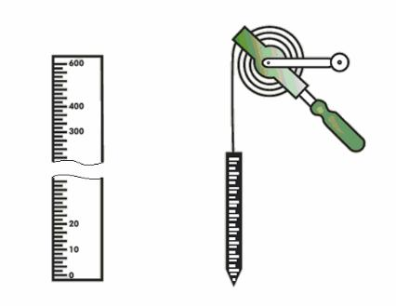
Régua ou Gabaritos
Feita em uma temperatura de referência
Uma régua graduada é introduzida no reservatório até sua base, em seguida é visto até onde existe marca do líquido na régua
Leitura instantânea do nível
Baixíssimo custo e complexidade

Slide 10
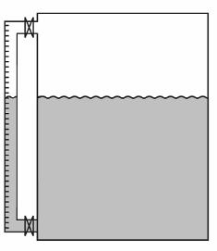
Visores de Níveis
Utiliza-se o princípio dos vasos comunicantes
Necessitam temperatura e pressão adequada
Fixo
Leitura instantânea do nível
Baixíssimo custo e complexidade

Slide 11
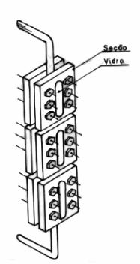
Visores de Vidro Plano
Representam 90% das aplicações de visores de níveis em plantas industriais
Suporta altas pressões
Contém 2 tipos
  Refletidos
  Transparentes

Slide 12
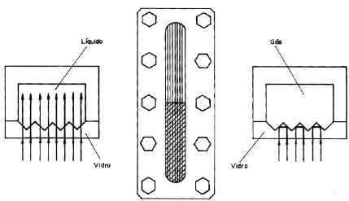
Visores de Vidro Plano Refletivos
Usado para líquidos transparentes e não viscosos
Formado por ranhuras prismáticas no canal e um espelho em sua face
As ranhuras produzem refração da luz ao passar do vidro para o líquido
A luz refletida pelo líquido forma uma coloração prateada
O ar (ou gás) reflete menos luz, fazendo uma coloração escura

Slide 13
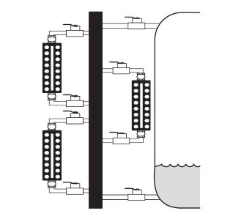
Visores de Vidro Plano Transparente
Permite visualizar a cor do meio
Usado para diferenciar cores entre líquido-gás ou líquido-líquido
Formado por um espelho em cada vidro e mica transparente na sua superfície interna, permitindo observar o meio

Slide 14
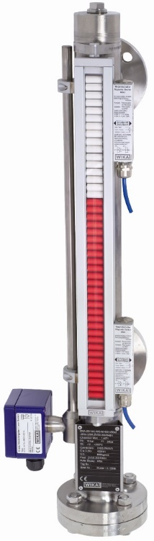
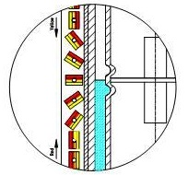
Indicadores Magnéticos de Nível
Usado mesmo em líquidos encrustados ou contaminados
Pode ser utilizado em tanques de grande pressão ou vácuo
Formado por uma boia magnética que aciona o indicador de nível
Para ter maior sensibilidade a boia é desenhada de modo que seu plano médio coincida com a superfície do líquido

Slide 15
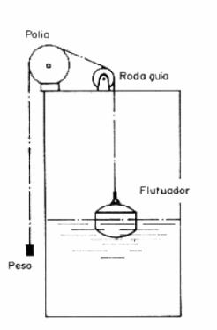
Boia ou Flutuador
Utiliza-se o princípio de Arquimedes, a medida que a boia sobre, o peso desce
O peso está ligado a uma régua graduada, podendo fazer uma leitura instantânea do nível
Baixo custo e complexidade
Altura do tanque ilimitada
Alta precisão

Slide 16
Medição Indireta

Slide 17
Medição Indireta
A medida é efetuada através de outras grandezas físicas. No caso da medição de nível, pode ser através de:
Pressão
Capacitância
Radiação Eletromagnética

Slide 18
Medição Indireta
Medição de Nível por Borbulhado
Medição de Nível por Pressão Hidrostática
Medição por Transdução Condutiva
Medição por Transdução Capacitiva
Medição por Ultrassom
Medição por Radiação
Sensores Óticos

Slide 19
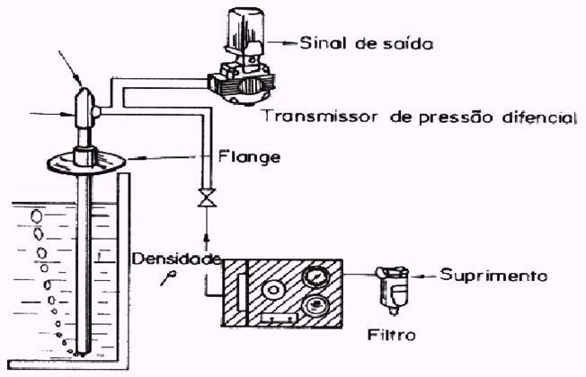
Medição de Nível por Borbulhador
Através de uma tubulação vertical submersa que alcança o ponto mais baixo do tanque a ser medido, atravessa uma corrente de gás.
A pressão necessária para manter uma corrente contínua de bolhas saindo do tubo é uma medida da pressão exercida pela coluna de líquido

Slide 20
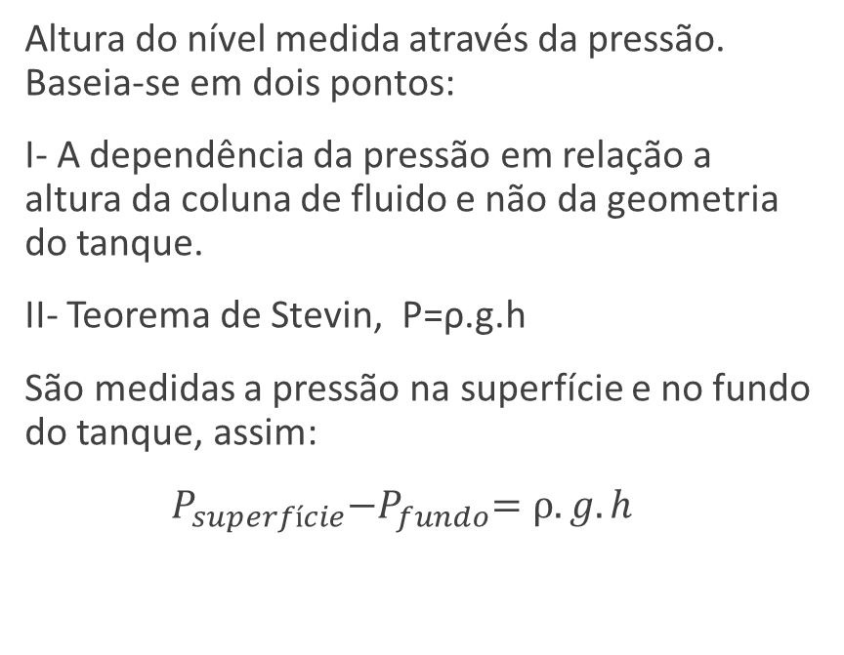
Medição de Nível por Pressão Hidrostática
Altura do nível medida através da pressão. Baseia-se em dois pontos:
I- A dependência da pressão em relação a altura da coluna de fluido e não da geometria do tanque.
II- Teorema de Stevin, P=ρ.g.h
São medidas a pressão na superfície e no fundo do tanque, assim:
$P_{superfície}{−P}_{fundo}=ρ.g.h$

Slide 21
Medição por Transdução Condutiva
Utilizado para medição de nível em fluidos com boa condutividade elétrica, como água e ácidos fortes.
Funciona através da aplicação de baixa tensão, produzindo uma corrente limitada entre dois eletrodos separados no tanque.
Seguros devido a baixa tensão de operação e baixa corrente.

Slide 22
Medição por Transdução Capacitiva
Capacitância varia de acordo com o conteúdo interno das placas (dielétrico) e esta variação possibilita a medição de nível por transdução capacitiva.
Posiciona-se um eletrodo no centro do tanque formando com a parede um capacitor.
A medida da altura do líquido aumenta, a capacitância medida aumenta, pois a constante dielétrica do líquido é menor que a do ar.
A capacitância é medida por um sensor posicionado no tanque e convertida por um circuito elétrico em uma corrente, que é mostrada por um mostrador.

Slide 23
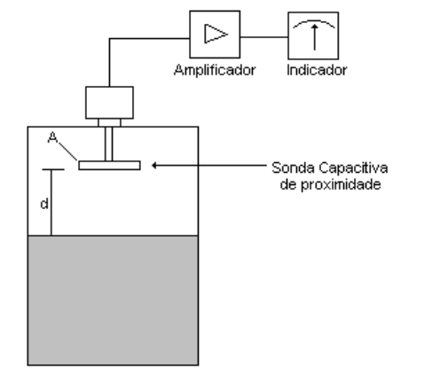
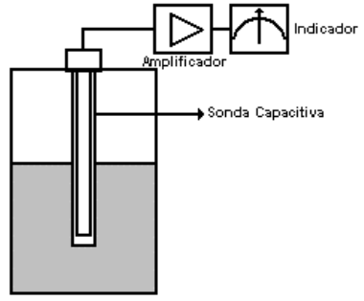
Medição por Transdução Capacitiva

Slide 24
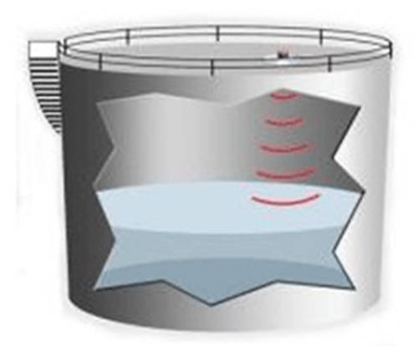
Medição por Ultrassom
Aplicação de pulsos ultrassônicos gerados pela excitação eletrônica de materiais piezoelétricos.
O pulso é refletido pela superfície do fluido e redirecionado ao transdutor.
Sistema capaz de fazer monitoramento contínuo.

Slide 25
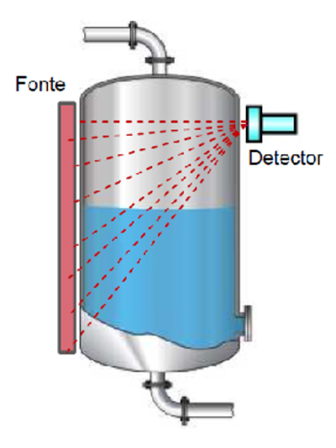
Medição por Radiação
Utiliza radiação nuclear para detectar o nível do reservatório.
Maior transmissibilidade dos raios γ no ar do que no líquido retido no tanque.
A emissão é recebida em quantidade muito maior pela parte do reservatório que não contém liquido.
Medições contínuas.
Utilizado em fluidos altamente tóxicos ou corrosivos ou em tanques com condições de operação extrema, nos quais outros métodos para medição de níveis não são aplicáveis.

Slide 26
Sensores Óticos
Os sensores óticos usam a luz visível, infravermelho ou laser para detectar o nível de fluido.
É baseado na capacidade do material transmitir, refletir ou refratar a luz.
Muitos fluidos não refletem o suficiente para que este seja uma técnica de medição prática, além da dispersão da luz por poeira e vapor.

Slide 27
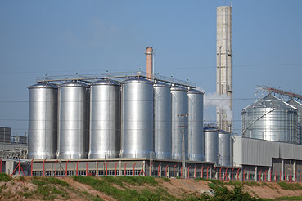
Conclusão
Muito simples em conceito, mas na prática precisa de tecnologia avançada.
A medição de nível é de extrema importância na indústria e a escolha de um sistema adequado auxilia na otimização de processos.
A ampla variedade de maneiras de monitorar nível oferece ao cliente um sistema de acordo com sua necessidade.

Slide 28
Obrigado!

